Slide 1
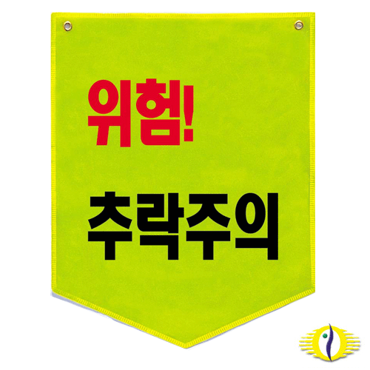
고소작업대 제원표
회 사 명
장 비 명 | SJ 3219
장비회사 | 동 해 렌 탈
장비높이 | 1.99 M | 최대작업높이 | 7.6 M
장비길이 | 1.78 M | 장비무게 | 1,170 KG
최대적재중량 | 249 KG | A/S 연락처 | 010-5509-8528
안전은 생명입니다

Slide 2
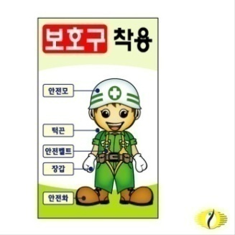
고 소 작 업 대 제 원 표
회 사 명
장 비 명 | SJ 4626
장비회사 | 동 해 렌 탈
장비높이 | 2.15 M | 최대작업높이 | 9.8 M
장비길이 | 2.31 M | 장비무게 | 1,904 KG
최대적재중량 | 386 KG | A/S 연락처 | 010-5509-8528
안전은 생명입니다

Slide 3
고 소 작 업 대 제 원 표
회 사 명
장 비 명 | SJ 4632
장비회사 | 동 해 렌 탈
장비높이 | 2.37 M | 최대작업높이 | 11.6 M
장비길이 | 2.16 M | 장비무게 | 2,302 KG
최대적재중량 | 318 KG | A/S 연락처 | 010-5509-8528
안전은 생명입니다

Slide 4
고 소 작 업 대 제 원 표
회 사 명
장 비 명 | AS1012E
장비회사 | 동 해 렌 탈
장비높이 | 2.43M | 최대작업높이 | 12M
장비길이 | 2.47 M | 장비무게 | 2500KG
최대적재중량 | 320 KG | A/S 연락처 | 010-5509-8528
안전은 생명입니다

Slide 5
고 소 작 업 대 제 원 표
회 사 명
장 비 명 | SJ3226
장비회사 | 동 해 렌 탈
장비높이 | 2.15M | 최대작업높이 | 9.8M
장비길이 | 2.32 M | 장비무게 | 2500KG
최대적재중량 | 227 KG | A/S 연락처 | 010-5509-8528
안전은 생명입니다

